Slide 1


PATOLOGIA GENERALE
Alberto Tommasini

Slide 2
FIBROSI CISTICA
Malattia ereditaria del trasporto ionico che colpisce la secrezione di liquidi da parte delle
Ghiandole esocrine
  Insufficienza pancreatica, maldigestione e steatorrea
Epiteli dei tratti respiratorio, gastrointestinale e riproduttivo
  Infezioni respiratorie, cirrosi epatica, ostruzione intestinale, sterilità maschile
E’ la patologia genetica grave più frequente nella popolazione
1: 25 PORTATORI SANI
Frequenza della malattia: 1: 2500 - 1:5000 NATI
A che cosa è dovuta questa variabilità?

Slide 3

Ci sono province dove nascono meno bambini con fibrosi cistica perché le donne, sensibilizzate al problema, eseguono il test genetico per identificare lo stato di portatrici prima del concepimento

Slide 4
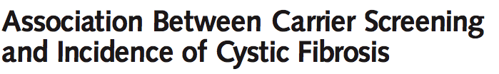
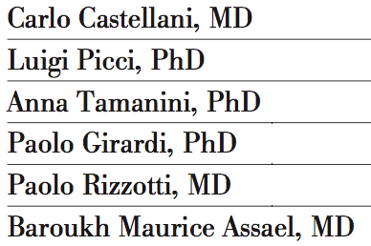
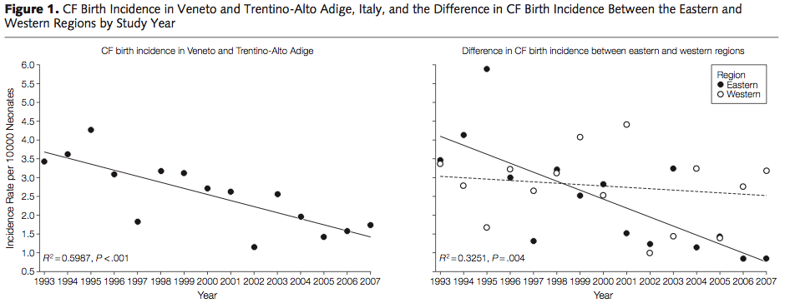
A partire dagli anni 90 l’università di Padova avvia una campagna di screening che viene allargata alla parte EST del Veneto, offrendo a coppie in età riproduttiva la possibilità di fare lo screening a un costo ridotto

Slide 5
E’ dovuta alla mutazione del gene CFTR, cr 7
(cystic fibrosis transmembrane regulator)
canale anionico (cloro e bicarbonati) sulle cellule epiteliali
La più comune mutazione è la ΔF508:
2000 mutazioni: 23 più frequenti in Europa

Slide 6
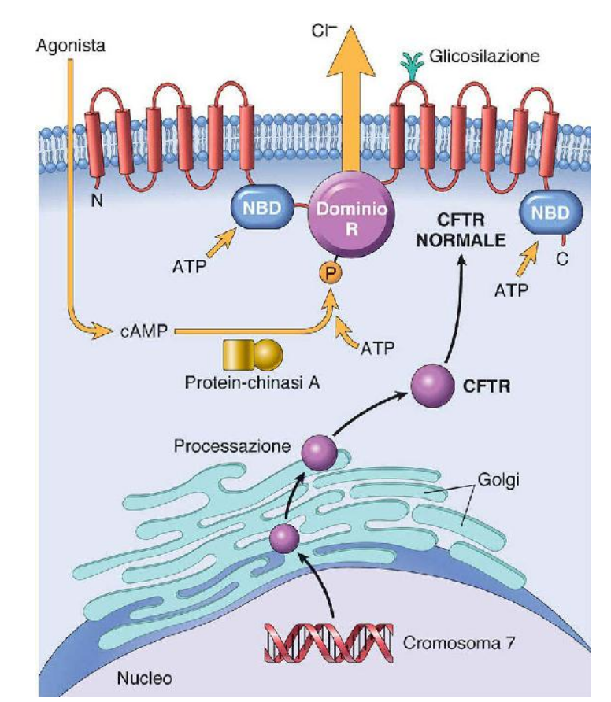
Composto da 2 domini transmembrana, 2 domini citoplasmatici leganti i nucleotidi (NBD) e un dominio R che contiene i siti di fosforilazione delle protein-chinasi A e C
Attivazione da parte di un agonista che induce aumento di cAMP, fosforilazione di R
Apertura mediata da consumo di ATP
CFTR regola diversi canali: importanti i canali epiteliali per Na e C (ENaC), che riassorbe il Na da secrezioni rendendole ipotoniche.
EnaC è inibito da CFTR funzionante (secrezioni fluide con tanto sodio)
E’ iper-attivo in fibrosi cistica (secrezioni dense con poco sodio)

Slide 7
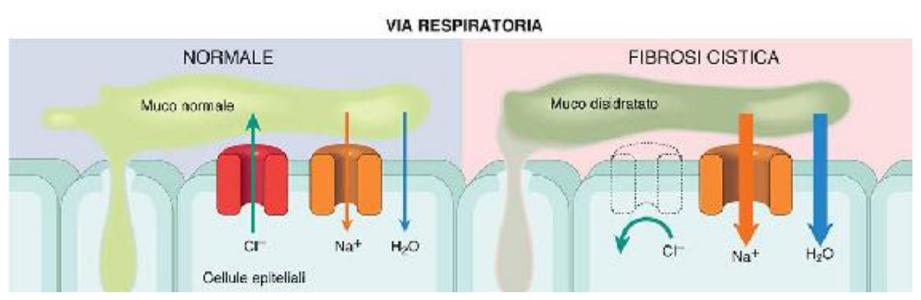
Perdita del cloruro escreto
Assorbimento attivo di sodio per mancata inibizione di ENaC
Ridotta secrezione di anione bicarbonato -> maggiore acidità
Secrezioni dense
(scarso volume, salinità normale)

Slide 8
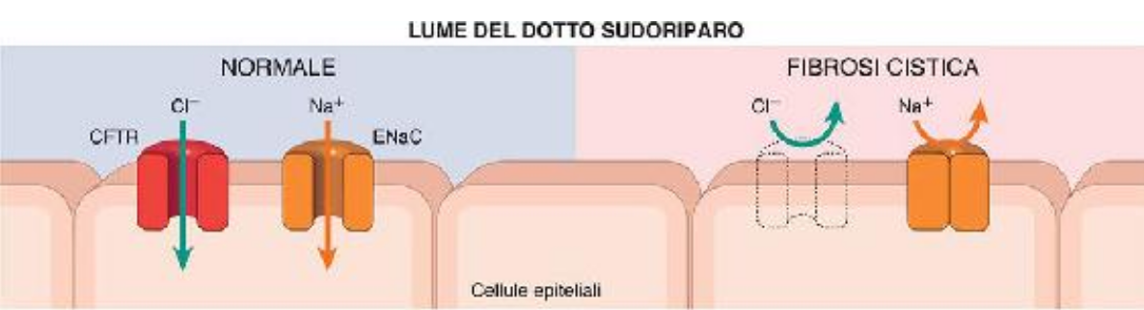
L’eccezione sono le ghiandole sudoripare, dove l’attività dell’ENaC diminuisce in seguito a mutazione di CFTR
-> liquido ipertonico con alto contenuto di Na (sudore abbondante e salato)

Slide 9
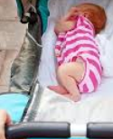
SUDORE
"Guai a quel bambino che quando baciato sulla fronte sa di salato. Egli è stregato e presto dovrà morire". (Da un adagio del folklore nord europeo).
Elevate concentrazioni di cloro e sodio
Alcalosi metabolica ipocloremica cronica (inappetenza, vomito, torpore/agitazione, arresto della crescita)
Sindrome da perdita di sali (estate)
Shock ipocloremico

Slide 10
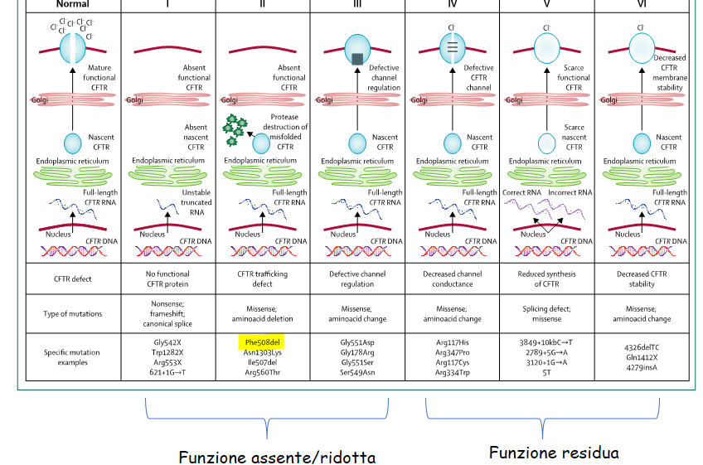

Slide 11
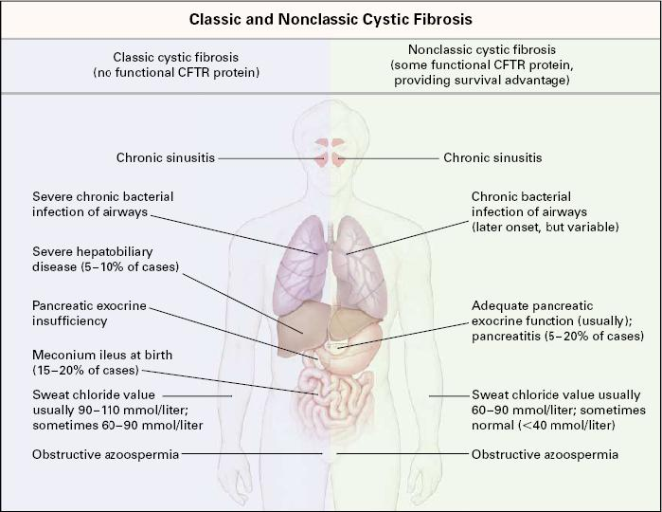
LA FIBROSI CISTICA (1)
Polmoni colpiti invariabilmente,quadro ostruttivo e infezioni croniche batteriche
Sindrome da perdita di sali.
Le modificazioni del secreto delle ghiandole sudoripare sono la base del test del sudore
Insufficienza pancreatica esocrina (85%)
Tipico quadro di esordio neonatale
Struttura della proteina CFTR

Slide 12
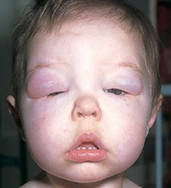
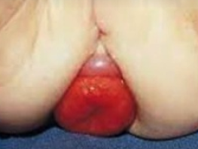
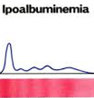
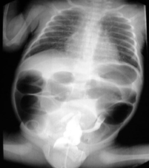
PANCREAS
Insufficienza pancreatica → steatorrea: 90%
Ileo da meconio, ostruzione intestinale
Malnutrizione (arresto della crescita, ipoprotidemia, carenza vitamine, ipocolesterolemia,ecc.)
Diabete: 20% entro i 20 anni; 50% dopo i 40 aa
Pancreatite
Occlusione intestinale nel neonato
Lattante edematoso con ipoprotidemia
Prolasso rettale nei primi anni di vita

Slide 13
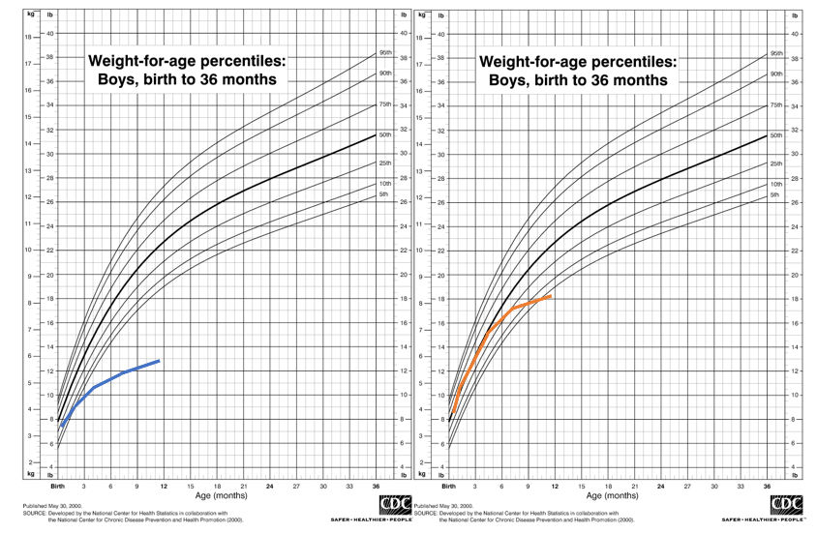
Arresto di crescita
FC
Celiachia

Slide 14
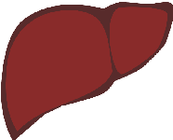
FEGATO
APPARATO GENITALE
Colestasi
Steatosi
Cirrosi biliare
Litiasi biliare
Azoospermia ostruttiva nei maschi
Ridotta fertilità nelle femmine
25%
APP. OSTEO-ARTICOLARE
Ippocratismo digitale
Osteopenia/osteoporosi→ fratture
Artrite

Slide 15
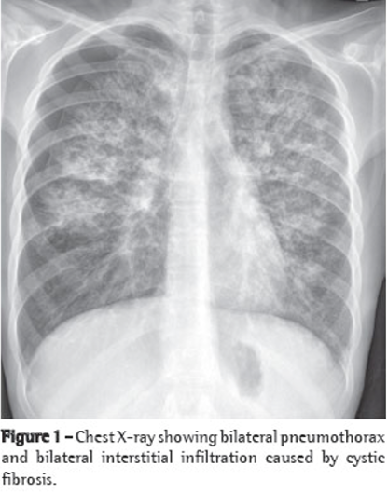
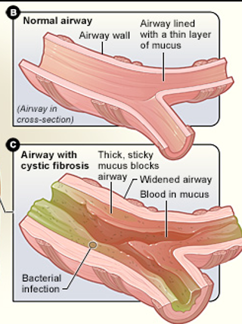
APPARATO RESPIRATORIO

Slide 16
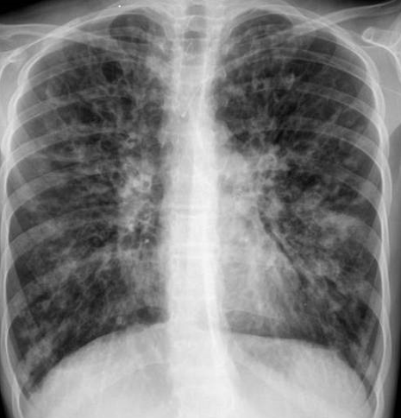
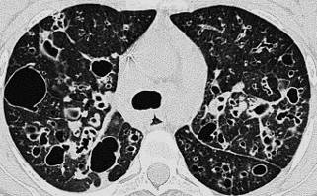
IL CIRCOLO VIZIOSO DELLE BRONCHIETTASIE

Slide 17

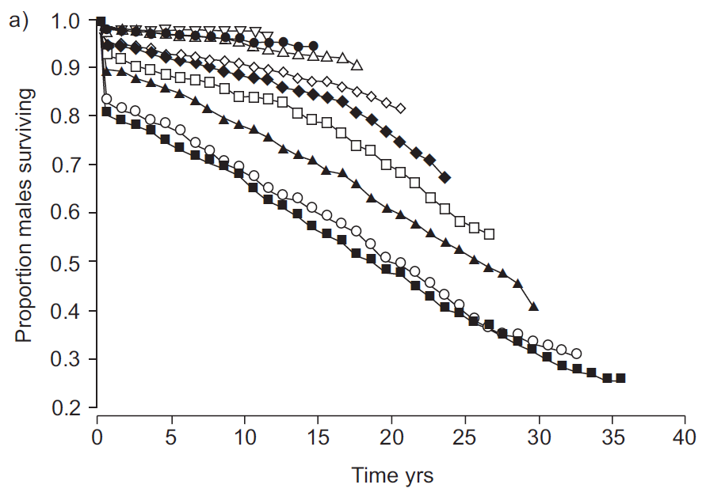
Anton Yelchin: cystic fibrosis
CF cohort born 1989-91
1980-82
Actor, born in 1989, here in dr. Checov (remake of Star Trek)
Dodge JA, Eur Respir J 2007
“The first thing that surprised me was his chronic illness, which he was secretly dealing with throughout his career,” Garret Price

Slide 18
Quale guadagno con le nuove terapie?
Giornata tipo di un paziente in benessere a fenotipo lieve
Tempo minimo di terapia giornaliera 2 ORE
Ipertonica: + 3-4% FEV1
Pulmozyme + 7-13% FEV1
Tobramicina inalatoria + 10% FEV1
Azitromicina + 6% FEV1
Ibuprofene + 5% FEV1
Totale + 35% FEV1???
Fisioterapia con PEP mask (1/2h)
Fisioterapia con PEP mask (1/2h)
Fisioterapia con PEP mask (1/2h)

Slide 19
Anton and Cystic Fibrosis

Slide 20
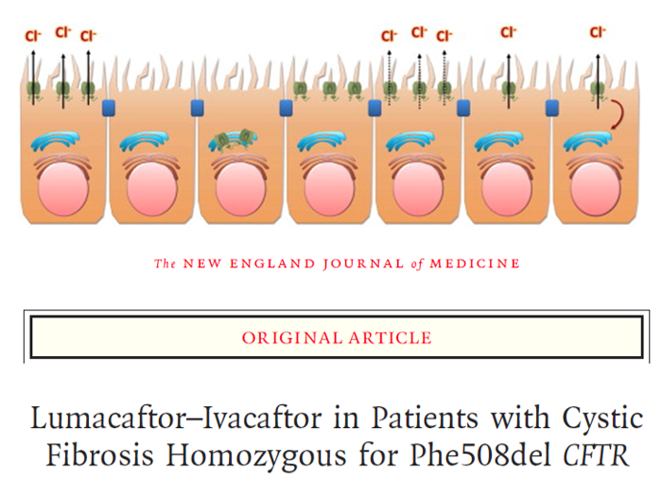
Notes:
Orkambi

Slide 21
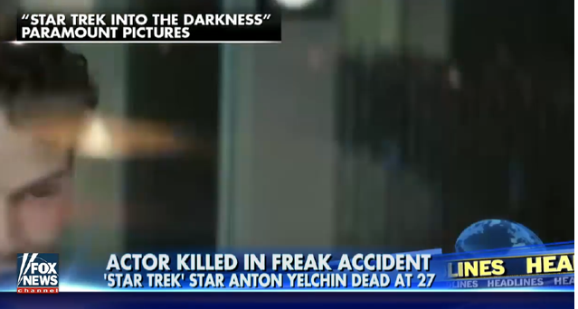

Slide 22
SCREENING NEONATALE CON DOSAGGIO DI TRIPSINOGENO IMMUNOREATTIVO
IRT: specificità 99%, sensibilità 80-96%
IRT/IRT: falsi negativi 5,4%
IRT/DNA: falsi negativi 0,4%
Falsi negativi: 1,3: 100000

Slide 24
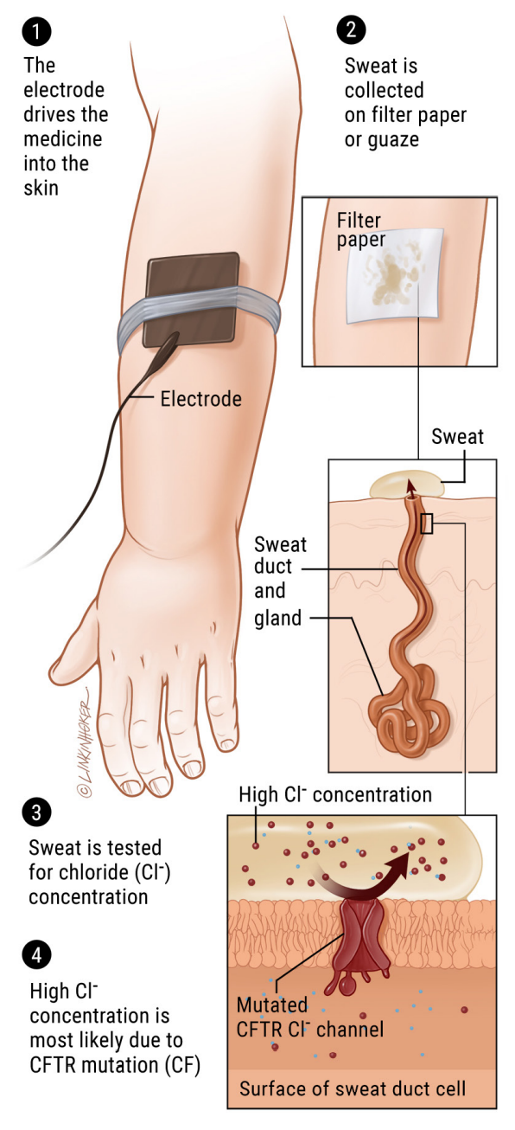
IL TEST DEL SUDORE
Screening neonatale
Conferma con genetica e test del sudore

Slide 25
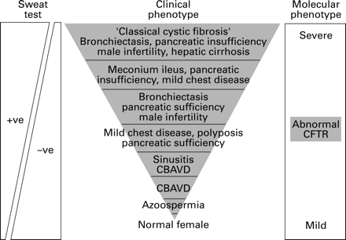
Interazione genotipo-fenotipo

Slide 26
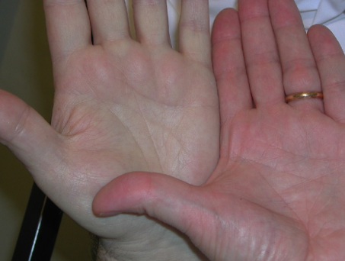
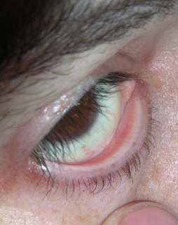
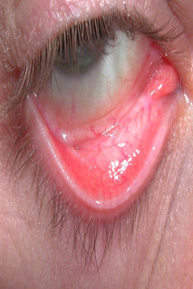

Slide 27
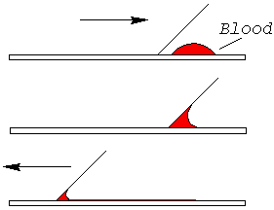
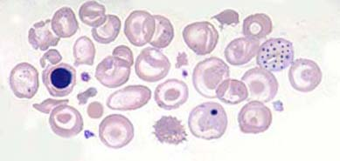
SINTOMI E SEGNI LEGATI ALL’ANEMIA
cefalea, affaticamento, tachicardia,
mancanza del respiro (dispnea) da sforzo,
irritabilità, insonnia, pallore
disturbi da diminuita ossigenazione (claudicatio intermittens)
crampi notturni, dolore precordiale di tipo anginoso

Slide 28
ANEMIE
Diminuzione dell Hb
del 20% rispetto ai valori di riferimento, ossia meno di 12 g/dL nella donna o 13 g/dL nell’uomo, 15 g/dL nel neonato
Conseguenze dell’ipossia
Aumento frequenza respiratoria
Aumento della portata circolatoria
Aumento produzione eritropoietina

Slide 29
PATOLOGIA CLINICA
Gli esami di laboratorio in medicina
- Il campione, valori di riferimento (variabilità biologica) e valori critici.
- Efficacia diagnostica di un test (esattezza, precisione, sensibilità, specificità, valori predittivi)
- Errore ed esame di laboratorio (cause di errore, trattamento e conservazione dei campioni, cause di variabilità pre-analitica)
Esame emocromo-citometrico
Il laboratorio nella valutazione diagnostica delle anemie
Le proteine sieriche: la risposta della fase acuta
Il laboratorio nella valutazione della funzione emostatica
Il laboratorio nella valutazione della morte cellulare: i marcatori di necrosi

Slide 30
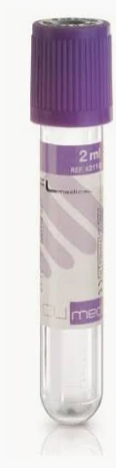
EMOCROMO: sangue anticoagulato con EDTA, tappo viola
VALORI MISURATI
Maschio
Femmina
Globuli rossi, RBC (x 10⁶ / mcL )
5.4 (4.5-6.3)
4.8 (4.2-5.5)
Ematocrito, HT (= VPRC, Volume Packed Red Cells) (ml/100 ml sangue)
46 (40-54)
42 (37-47)
Emoglobina, Hb (gr / dL sangue)
16 (14-18)
14 (12-16)
VALORI DERIVATI
1 mcL
1*10⁹ fL
460
MCV (Mean Cell Volume) = HT / RBC (fL/1RBC)
MCH (Mean Cell Hemoglobin) = Hb / RBC (pg / 1GR)
MCHC (Mean Cell Hemoglobin Concentration) = Hb / HT (g/dL)
90 (81-100)
=
0.46
=
=
fL
5.4*10⁶
5.4*10⁶
5.4
30 (26-34)
16*10¹²pg/10⁵mcL
160
=
=
pg
5.4*10⁶/mcL
5.4
34 (31-36)

Slide 31
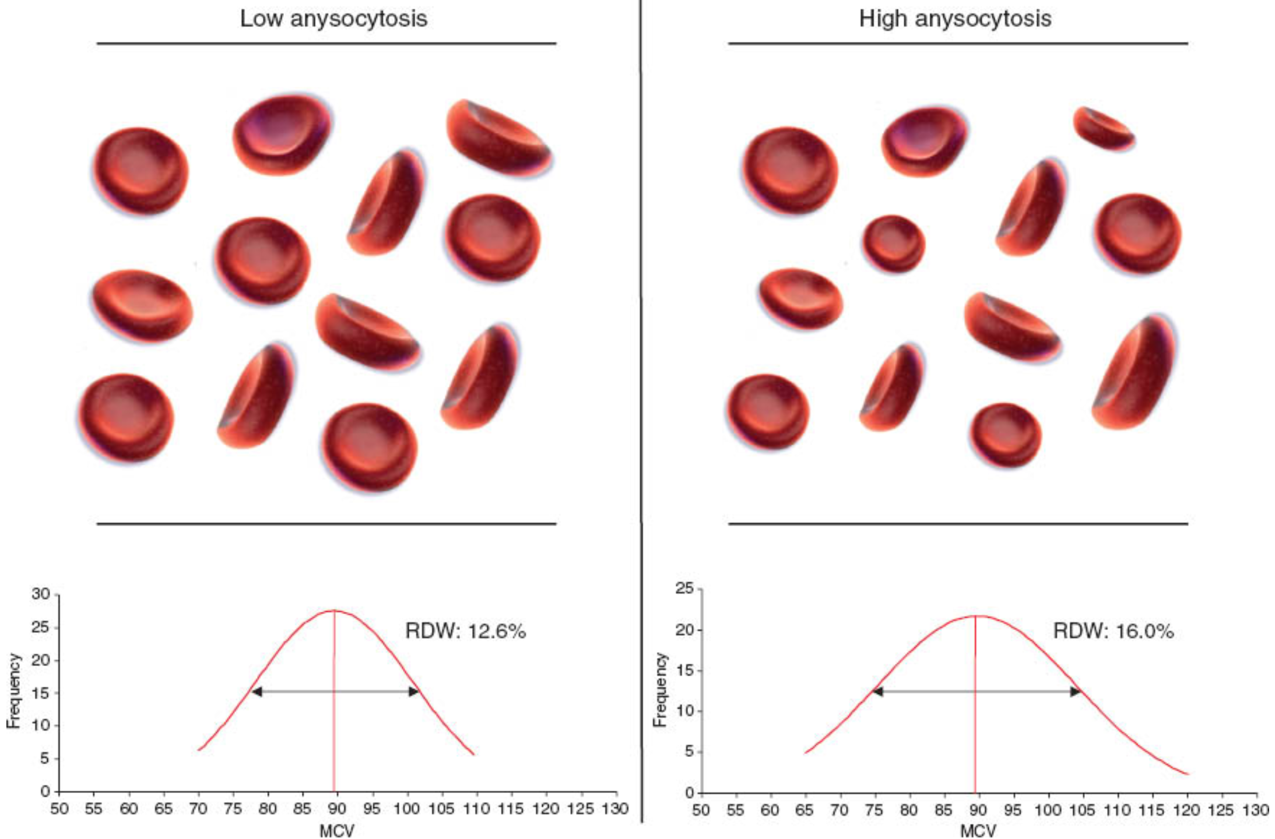
RDW: indice di distribuzione del volume dei globuli rossi

Slide 32
EMOCROMO: la chiave per capire le anemie
↓ Hb
MCV
↓ micro
normo
↑ macro
↓ ↓ Hb
↓ RBC
↑ RBC
↓ RDW
↓ RBC
↑ RDW
VES (infiammazione)
Sangue occulto
(perdita)
Bilirubina/aptoglobina (emolisi)
Vit B12
Folati
Sideremia
Ferritinemia
Tal major
Trait
talassemico
Sideropenia

Slide 33
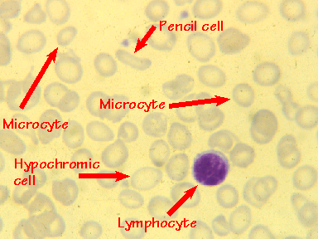
LABORATORIO
Anemia (↓ Hb),
microcitica (↓ MCV),
ipocromica (↓ MCHC),
normo-iporigenerativa
= ↓ reticolociti
- ↑ dispersione dell’MCV (RDW)
sideropenica
- ↓ sideremia
- ↓saturazione della transferrina
- ↓ferritina)

Slide 34
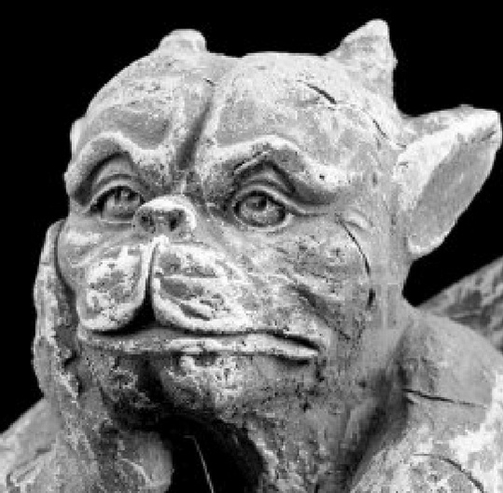
TALASSEMIE
Beta Talassemia Major (assenza congenita di catene β)
anemie congenite causate da mutazioni che riducono o aboliscono l’espressione genica delle catene globiniche α e β.
Nelle forme più gravi, lo squilibrio nella sintesi di queste molecole ha effetti deleteri sulla maturazione e sopravvivenza delle cellule eritroidi
ANEMIA, Deformazioni ossee, gravi danni multi-organo, decesso nei primi anni di vita, senza trattamento
Notes:
Tipologia della trasmissione genetica e della patogenesi. Confronto con altre malattie. Peculiarità.

Slide 35
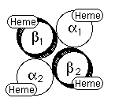
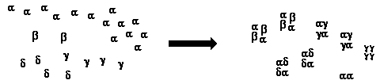
Malattia ereditaria del sangue (autosomica recessiva)
distribuzione geografica
catena beta dell’emoglobina (ridotta o assente)
eme
eme
Emoglobina
4 catene globiniche + 4 gruppi eme trasportatori del ferro
eme
eme
eccesso catene globiniche α
HbA
HbF
HbA₂

Slide 36
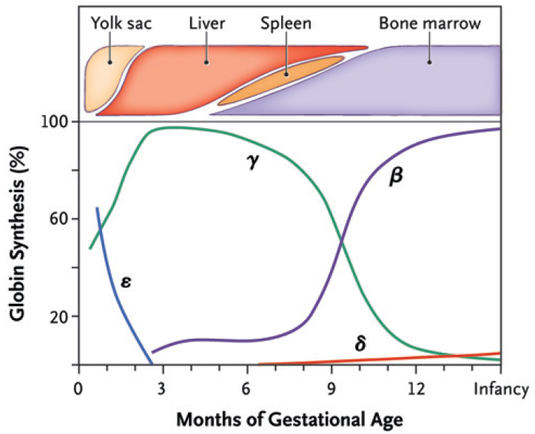
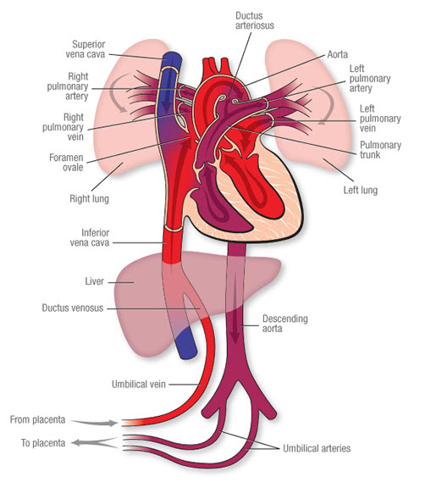

Slide 37
α
ξ
β
ε
γ
δ
β
prenatale
nascita
3 mesi
6 mesi
Trait talassemico o talassemia/Hz/portatore
Normale
Talassemia major

Slide 38

Ridotta produzione catene beta
Sbilanciamento
Catene α/β
Danno precursori
Globuli rossi
Globuli rossi danneggiati
Sequestrazione nella milza
Difetto immunitario
Anemia
Eziologia
Patogenesi
Aumento produzione
Ma circolo vizioso per
Eritropoiesi inefficiace
Deformazioni ossee
Ittero
Coliche biliari
Trasfusioni
Accumulo ferro
Danno fegato
Danno organi endocrini
Diabete
Ridotta crescita
Infertilità
Danno cuore
SINTOMI E SEGNI INDIRETTAMENTE LEGATI ALL’ANEMIA

Slide 39



Slide 40
Dayem Saif (origine siriana iraniana), 6 aa nel 1968, portato da Lisbona a Boston. Nano, respiro rumoroso, faccia deformata: un enorme fronte sporgente, arcata dentaria superiore protrusa da una mascella ingrossata, e una mandibola arretrata.
Ha una thalassemia major
Nella forma di Dayem, la malattia era allora incurabile.

Slide 41

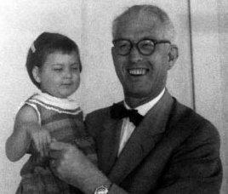
Dayem era già stato portato all’attenzione di uno dei più famosi pediatri ematologi europei, Guido Fanconi, allora 70enne.
Dayem sarebbe morto di anemia, se non avesse ricevuto regolari trasfusioni, ma se avesse ricevuto regolari trasfusioni sarebbe morto qualche anno dopo per le conseguenze del sovraccarico di ferro legato alle trasfusioni .
Meglio non fare trasfusioni e lasciarlo vivere con le sue forze o morire in pace.

Slide 42
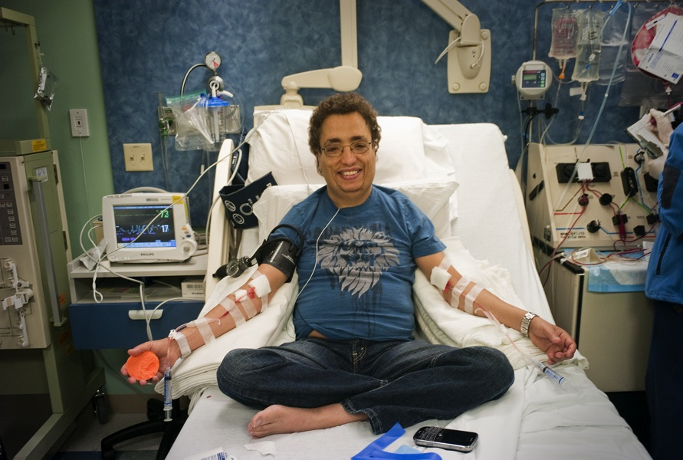
Il dr. Nathan a Boston decide di mantenere in vita il bambino fino alla disponibilità di trattamenti migliori.
"I could even envisage the creation and insertion of a normal beta globin gene into young patients with beta thalassemia, to cure their illness once and for all.“
Non giungerà la terapia genica, ma Saif sopravvive in età adulta.
Come?

Slide 43

Timelines della medicina si intrecciano con quelle dei nostri pazienti

Slide 44
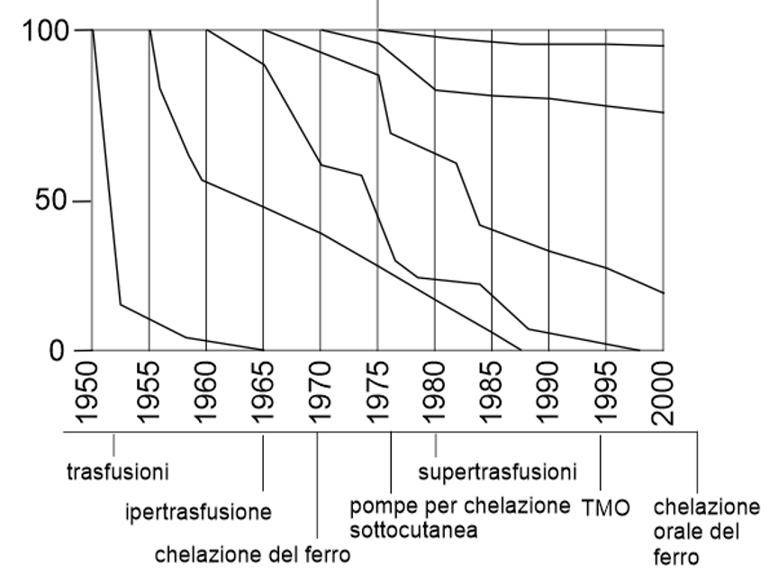
splenectomia
Terapia
genica
Sopravvivenza di soggetti con beta talessemia nati in diverse coorti (da C. Vullo, Ferrara)
Notes:
Ezio Silvestroni e Ida Bianco: screening della talassemia

Slide 45
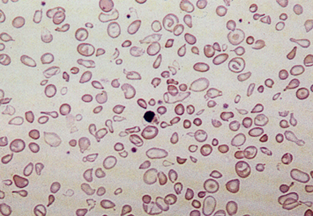
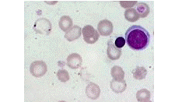
Hb F 70-90%
Hb A2 > 3.5%
Anisopoichilocitosi
Eritroblasti circolanti

Slide 46
Interrompere il circolo vizioso dell’eritropoiesi inefficiace
Evitare l’eritropoiesi propria (inefficace)
Evitare l’acculumo di ferro (da assorbimento, da trasfusioni)
- regime trasfusionale intensive
- assidua chelazione del ferro
Sostituire il sistema non funzionante
- trapianto di cellule staminali emopoietiche (trapianto di midollo)
- terapia genica -> inattivazione del gene che silenzia l’emoglobina fetale
-> inserimento del gene funzionante

Slide 47
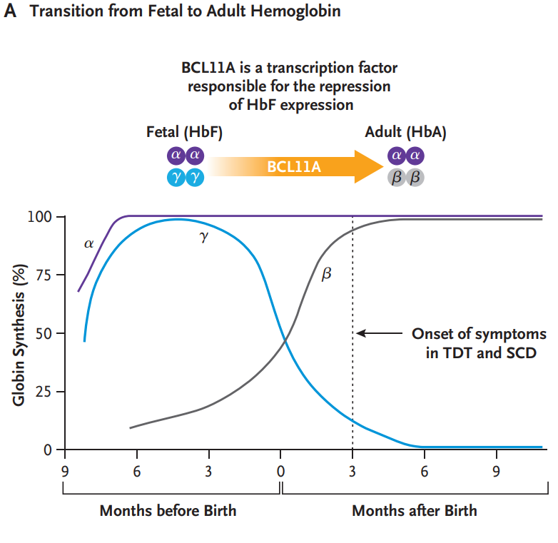
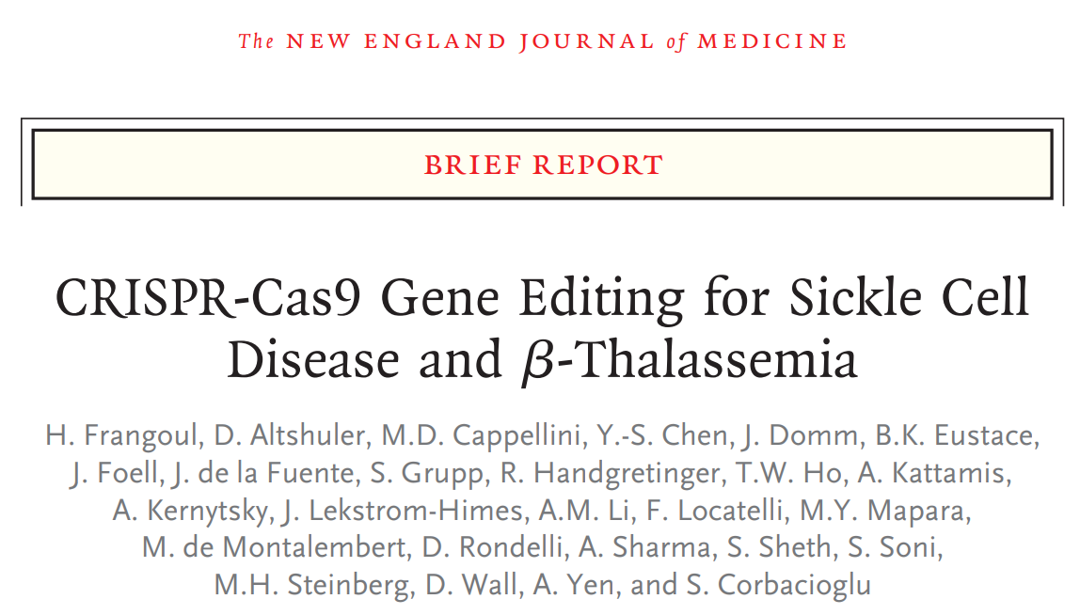

Slide 48
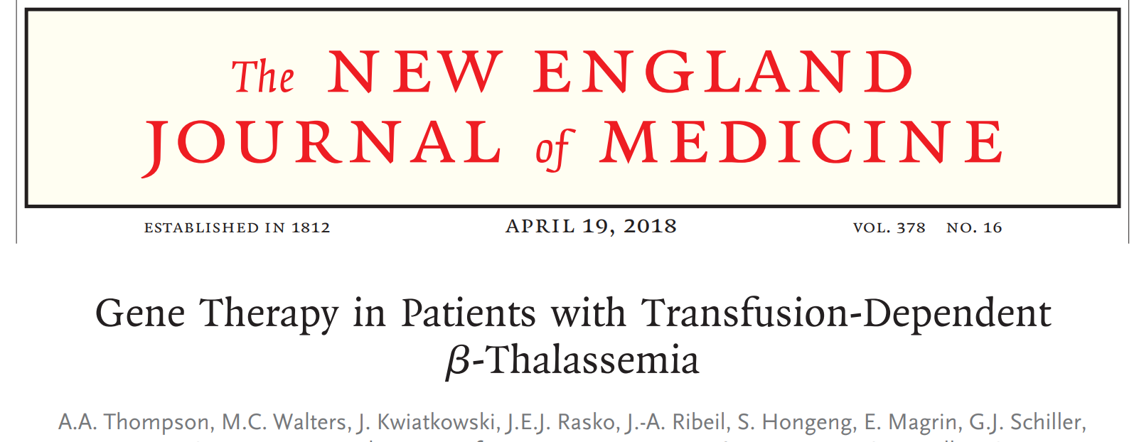
Approvato per pazienti >12 anni con beta talassemia trasfusione-dipendente, non genotipo β0/β0, per I quali il trapianto di cellule staminali emopoietiche è ritenuto appropriato ma non è disponibile un donatora compatibile

Slide 49
Interrompere il circolo vizioso dell’eritropoiesi inefficiace
Evitare l’eritropoiesi propria (inefficace)
Evitare l’acculumo di ferro (da assorbimento, da trasfusioni)
- regime trasfusionale intensive
- assidua chelazione del ferro
Sostituire il sistema non funzionante
- trapianto di cellule staminali emopoietiche (trapianto di midollo)
- terapia genica -> inattivazione del gene che silenzia l’emoglobina fetale
-> inserimento del gene funzionante
Prevenire la nascita di bambini malati con lo screening della portatrice
- basta l’emocromo

Slide 50
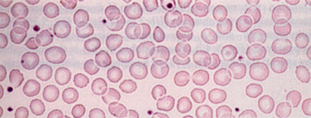
PREVENZIONE: IDENTIFICAZIONE DEI PORTATORI
EMOCROMO
ELETTROFORESI DELL’EMOGLOBINA
RESISTENZE GLOBULARI
HbA2 > 3.5%
Iper-resistenza osmotica dei GR
CONSULENZA GENETICA

Slide 51
Anemia da carenza di ferro o trait talassemico (microcitemia, talassemia minor)
Carenza di ferro
Trait talassemico
Talassemia major
RBC ↓
HB ↓
MCV ↓
RBC ↑ o N
HB ↓
MCV ↓ ↓
RBC ↓ ↓
HB ↓ ↓ ↓
MCV ↓ ↓ ↓
RDW ↑
MCHC ↓
Fe ↓↓
RDW N
MCHC N o ↓
Fe N o ↑
RDW ↑
MCHC ↓
Fe ↑
Anisopoichilocitosi
Eritroblasti in circolo

Slide 52
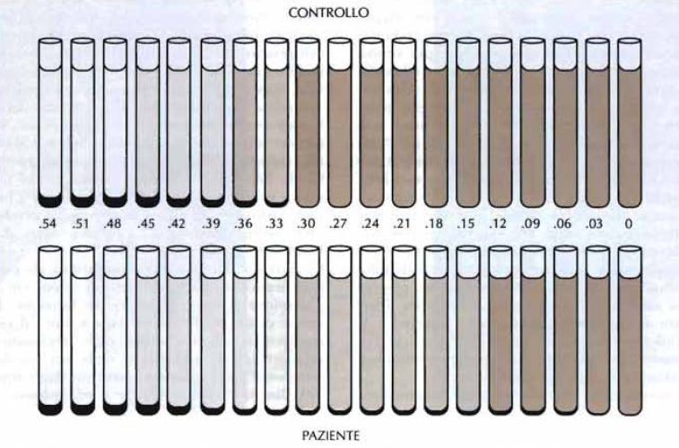
Notes:
Emocromo etc … ma all’inizio

Slide 53
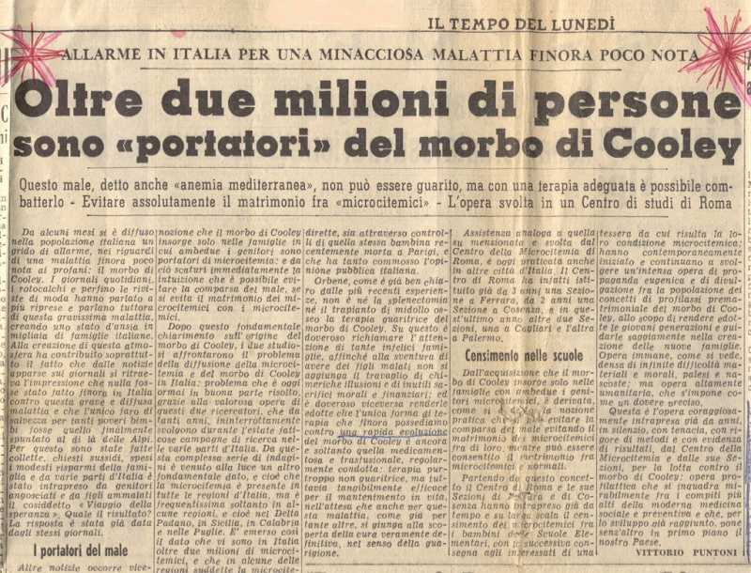
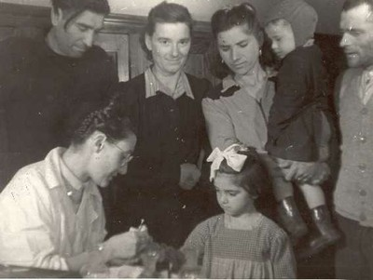
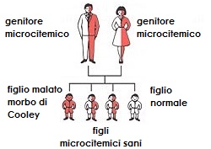

Slide 54
La Microcitemia 1951 (parte prima) (youtube.com)
La Microcitemia 1951 (parte seconda) (youtube.com)

Slide 55


1976

Slide 56


Slide 57


Slide 58


Slide 59


Slide 60


DREPANOCITOSI O ANEMIA FALCIFORME
1949
Gli eritrociti di alcuni soggetti hanno la capacità di andare incontro a cambiamenti della forma (a falce) reversibili in seguito a diminuzione della pressione parziale di ossigeno.
-> Ipossia
-> aggregazione dell’emoglobina
-> difetto nella molecola di emoglobina e nel suo modo di reagire con l’ossigeno?
La teoria viene confermata da uno studio biochimico.
E’ l’inizio della patologia molecolare
Anemia da aumentata distruzione di globuli rossi

Slide 61



Valina (idrofobica) al posto di un
Acido glutammico (idrofilo)
nella posizione 6 della beta-globina
precipitazione della globina in aghi
(tactoidi) -> danno del globulo rosso
In condizioni di ipossia, inizialmente reversibili, poi in seguito ad
esaurimento dei meccanismi di recupero del globulo rosso, irreversibile.

Slide 62

Autosomica recessiva
30% di prevalenza dell’Hz
in popolazioni africane
con endemia di malaria:
> vantaggio dell’Hz
eterozigosi composte con
  HbC / HbS
  Beta-Tal / HbS (70% dei casi di origine italiana)

Slide 63


Febbre
ipossia (alta quota, attività fisica, freddo)
acidosi (flogosi, stasi vascolare, digiuno, insufficienza renale)
disidratazione
infezioni
Precipitazione HbS-> Deformazione globulo rosso e distruzione nei vasi sanguigni e nella milza (emivita 20 gg vs 120)
Distretti con basso flusso e/o elevato metabolismo
Anemia
Ittero, calcoli biliari
Cardiomegalia; soffio di eiezione
Iperplasia midollare
Astenia, diminuita tollerabilità allo sforzo
Crisi dolorose ossee, muscolari e addominali
Falciformazione irreversibile.
Infarti d’organo fino a insufficienza d’organo (milza, polmone, rene, cervello)
Iposplenismo funzionale -> infezioni: circolo vizioso

Slide 64
Primi mesi di vita: l’Hb fetale mantiene l’equilibrio nel GR
α
ξ
β
HbA: α2β2 95%
HbA1c: α2β2(glic) 3%
HbA2: α2δ2 2%
HbF: α2γ2 <1%
ε
γ
δ
prenatale
nascita
3 mesi
6 mesi
L’HbF è il maggiore fattore protettivo in grado di aumentare la solubilità dell’HbS, grazie a un residuo di glutammina in γ87
La gravità della malattia è inversamente proporzionale alla % di HbF residua

Slide 65

Crisi dolorose
La storia di malattia
condiziona l’espressione successiva
(danni d’organo, infezioni, ipossia)
La prevenzione degli episodi vaso-occlusivi e delle infezioni può permettere una vita normale
Sequestro
Infezioni da iposplenismo
Altro; infarti d’organo
Da Lanzkowsky,
Pediatric Hematology and Oncology

Slide 66


Terapia: gestione delle crisi vaso-occlusive
Idratazione
Ossigeno
Dolore lieve senza febbre:
Idratazione e terapia del dolore al domicilio
Dolore intenso e/o localizzazione torace-addome e/o febbre
ricovero immediato
terapia analgesica ad intensità progressiva e ad orario con paracetamolo, paracetamolo-codeina, morfina

Slide 67
Terapia: gestione di fondo-occlusive
PROFILASSI ANTIBIOTICA CON PENICILLINA
VACCINAZIONE
SUPPORTO NUTRIZIONALE con acido folico e zinco
EDUCAZIONE AI FAMILIARI
- Evitare le condizioni pro-falcemizzanti (ipossia, disidratazione, acidosi, freddo o caldo eccessivi, esercizio intenso, alta quota); Riconoscimento e gestione crisi dolorose lievi; trattare la febbre con antipiretici.
PROFILASSI TRASFUSIONALE PRE-CHIRURGICA
TERAPIA CON IDROSSIUREA (aumenta HbF)
IPERTRASFUSIONI
TRAPIANTO/TERAPIA GENICA

Slide 68
Solo in cellule emopoietiche!
In altre cellule BCL11A ha anche altre funzioni

Slide 69


Slide 70

Notes:
Mark Bunnage, Senior vice president & Head of Research di Vertex Pharmaceuticals

Slide 71

Prima di questa terapia basata su Crispr-Cas9, Vertex Pharmaceutical aveva approvato diversi farmaci di precisione per la fibrosi cistica
Kaftrio = ivacaftor (potenziatore)
/tezacaftor/elexacaftor (correttori del folding)
Farmaco innovativo, ma
€ 300.000/anno per paziente, da aggiungere agli altri costi sanitari di un paziente con FC
-> prodotti etici «pirata» per paesi poveri?

Slide 72

mRNA therapies for CF work by adding undamaged protein-making templates for the CFTR protein into cells.
CFTR mRNA encapsulated by a lipid nanoparticle
people with CF who cannot benefit from a cystic fibrosis transmembrane conductance regulator (CFTR) modulator (nessuna produzione di proteina da correggere e potenziare)
Terapia tollerata, ma non chiari benefici in interim aanalysis

Slide 73
Siamo entusiasti, è una pietra miliare che aiuterà i pazienti affetti da anemia falciforme e da talassemia dipendente da trasfusione, sono malattie molto serie, che hanno un impatto molto serio sulla qualità della vita dei pazienti, abbiamo visto un'opportunità di applicare Crispr-Cas9 e abbiamo creato un nuovo potenziale approccio
Non mi aspetto di vedere domattina migliaia di terapie basate su Crispr-Cas9
La nostra strategia è quella di investire nell'innovazione per cercare di creare medicine trasformative per persone con malattie gravi in mercati di nicchia”.
“abbiamo lavorato sulla fibrosi cistica, ma questo non vuol dire che lavoreremo per forza su altre malattie polmonari. Ci concentriamo su quelle malattie delle quali comprendiamo la biologia trainante”.
Terapia genica, cosa c'è dietro la prima approvata dall'Unione europea | Wired Italia

Slide 74
DOMANDE
Chi recitava la parte del vulcaniano Spock nella serie originale di Star Treck?
Leonard Nimoy
Nicolas Cage
Al Pacino
Robert de Niro

Slide 75
DOMANDE
Ciao ciao
E’ un canto della resistenza italiana
E’ lo pseudonimo di José Manuel Arturo Tomás Chao Ortega (Parigi, 21 giugno 1961), è un cantautore francese, figlio di immigrati spagnoli.
E’ una canzone della Rappresentante di Lista
E’ un ciclomotore della Piaggio di grande successo negli ultimi decenni del secolo scorso

Slide 76
DOMANDE
Quale delle seguenti affermazioni è corretta riguardo al danno multi-organo tipico del morbo di Cooley?
E’ dovuto al lavoro respiratorio per mantenere l’ossigenazione dei tessuto
Dipende dagli adattamenti messi in atto per contrastare l’ipossiemia, con accumulo di ferro e zione dei radicali dell’ossigeno
E’ una patologia legata alla precipitazione di emoglobina nei globuli rossi nei vasi periferici a causa dell’ipossia tessutale e del rallentamento del circolo
Il danno a carico di organi come la milza e il pancreas è diretta conseguenza del difetto ipossico locale

